Slide 1
VIII. Algoritmi
2. Pseudokoda in načrtovanje algoritmov
Vlado Stankovski
leto 2021/22

Slide 2
CILJI PREDAVANJA
Pseudokoda in načrtovanje algoritmov
Razumeti prednosti pseudokode
Predstaviti algoritme s pseudokodo
Identificirati zaporedne, pogojne in iterativne stavke
Abstrahirati problem in narediti dekompozicijo problema od zgoraj navzdol
Ilustrirati delovanje vzorčnih algoritmov

Slide 3
1.Predstavitev algoritmov
Kako predstaviti algoritem?
Naravni jezik
zelo ekspresiven, bogat, enostaven za uporabo, pogosto uporabljan
redundanten, nestrukturiran, dvoumen, kontekstno odvisen
Programski jezik
strukturiran, načrtovan za računalnike, neredundanten
gramatično tečen, preveč precizen, kriptičen, veliko tehničnih podrobnosti
Pseudokoda je nekje vmes
„programski jezik brez podrobnosti“
enostavna, berljiva, strukturirana, a brez strogih pravil
enostavna za vizualizacijo
enostavna za prevod v programske jezike

Slide 4
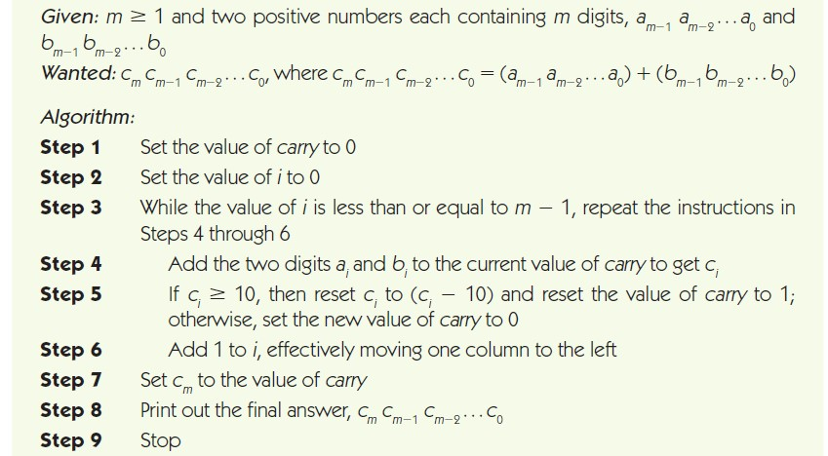
1. Primer s pseudokodi
Primer: seštevanje dveh m-mestnih števil

Slide 5
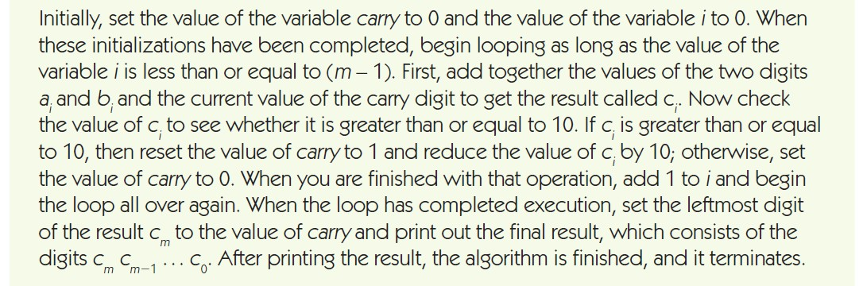
Primer v naravnem jeziku
Primer: seštevanje dveh m-mestnih števil

Slide 6
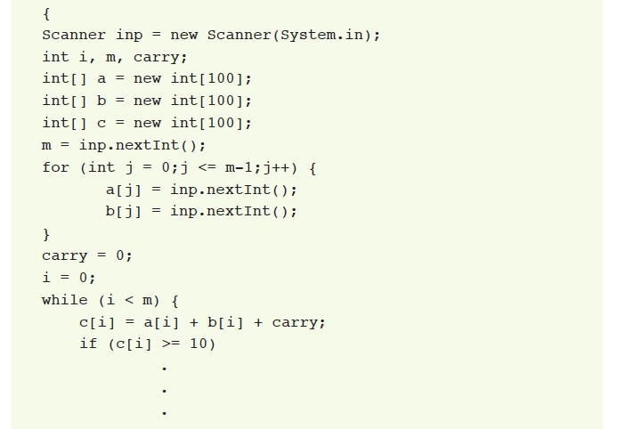
Primer v programskem jeziku
Začetek programa za seštevanje dveh m-mestnih števil

Slide 7
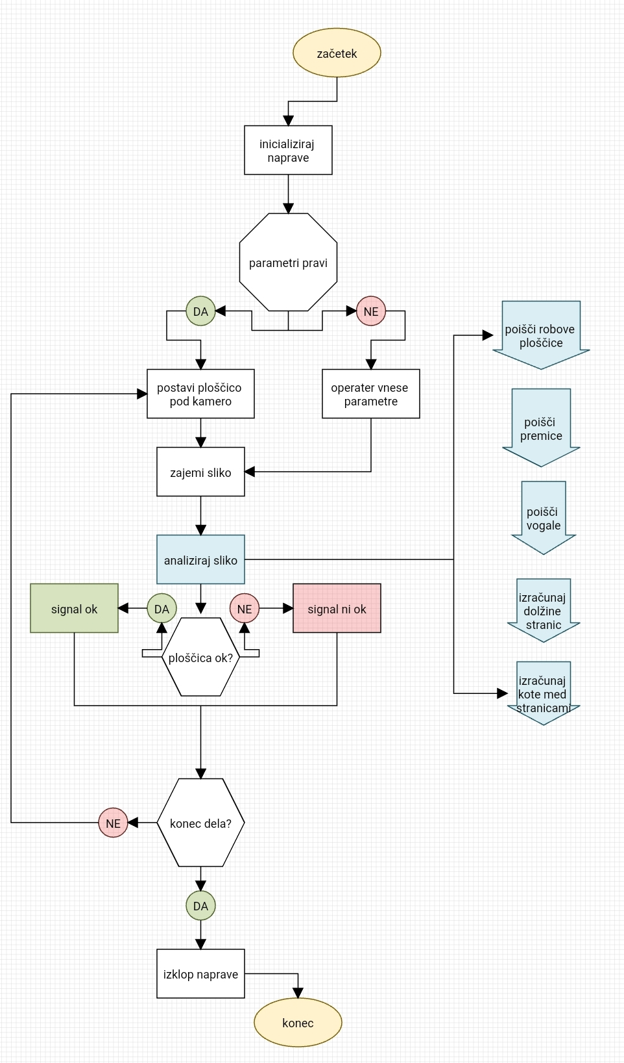

Slide 8
Zaporedne operacije
Tri osnovne zaporedne operacije:
računske: posamezen numerični izračun
vhod: dobi podatke v algoritem
izhod: posreduje podatke izven algoritma
Spremenljivke: poimenovana lokacija za hranjenje vrednosti
Zaporedni algoritem
je sestavljen samo iz zaporednih operacij
„premočrtni“ algoritem

Slide 9
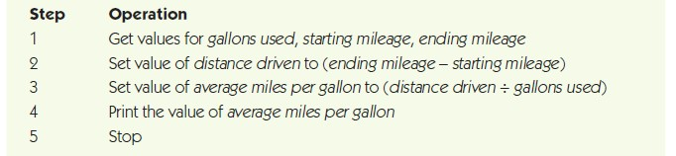
Primer v zaporednega algoritma
Računanje povprečne porabe avtomobila
Algoritem verzija 1
vhod
računske
izhod

Slide 10
Nadzorne operacije
Boolean condition?
true
false
Operacije za nadzor poteka izvajanja algoritma
Pogojni stavki (vejitve)
Iterativni stavki (iteracije)
T1
F1
T2
F2
T3
F3
S

Slide 11
Continuation condition?
false
true
S1
Loop body
S2
S3
Sn

Slide 12
Pogojni stavek
Če-potem-sicer stavki (if-then-else)
Kaj, če…
1. Oceni pogoj
2. Če pogoj drži, se izvedejo stavki1
3. Če pogoj ne drži, se izvedejo stavki2
IF pogoj THEN
stavki1
ELSE
stavki2

Slide 13
Vejitev
Boolean condition?
true
false
T1
F1
Stavek
če/potem/sicer oz. if/then/else
T2
F2
T3
F3
S

Slide 14
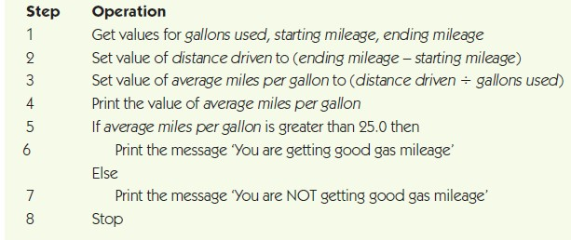
Primer pogojnega stavka
Računanje povprečne porabe avtomobila
Algoritem verzija 2
pogoj
T
F

Slide 15
Iteracije
While stavek (delaj dokler)
Blok operacij (telo zanke) se iterativno izvaja v zanki dokler je izpolnjen pogoj za nadaljevanje
Testiranje pogoja na začetku zanke (pretest loop):
Testiranje pogoja na koncu zanke (posttest loop):
Vedno moramo poskrbeti za izhodni pogoj
Izogibati se neskončni zanki
WHILE POGOJ DO
Stavki
Stavki
KONC ZANKE
DO
Stavki
Stavki
WHILE pogoj

Slide 16
Continuation condition?
S1
false
S2
Loop body
true
S1
S3
Loop body
S2
Continuation condition?
true
S3
false
Sn
Sn
Execution of while loop
Execution of the do/while posttest loop

Slide 17
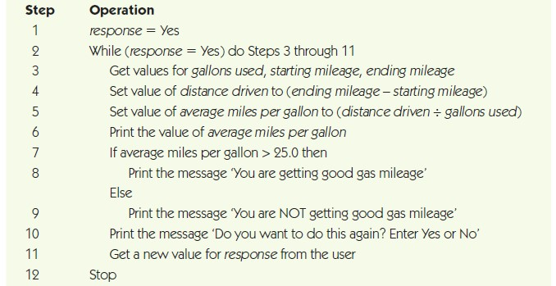
Primer iterativne zanke
Računanje povprečne porabe avtomobila
Algoritem verzija 3

Slide 18
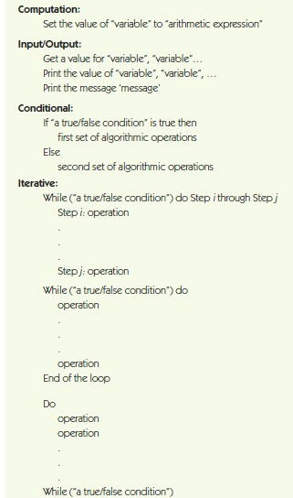
Primitivne operacije
Računske
Vhod/izhod
Pogojni stavek
Iteracije
Z njimi lahko predstavimo katerikoli algoritem

Slide 19
Primer 1: Množenje s seštevanjem
Zmnoži števili a in b tako, da b-krat prišteješ a:
Dobi vhodne vrednosti
dobi vrednosti a in b
Izračunaj rezultat
v zanki v b-tih iteracijah, vsakokrat prištevaj a
Vrni rezultat
izpiši končno vrednost
“Given two nonnegative integer values, a ≥ 0, b ≥ 0, compute and output the product (a ×b) using the technique of repeated addition. That is, determine the value of the sum a + a + a + . . . + a (b times).”

Slide 20
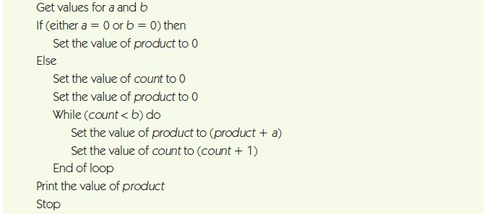
Primer 1: Množenje s seštevanjem
Primer: množenje nenegativnih vrednosti s seštevanjem

Slide 21
Primer 2: Zaporedno iskanje
Iskanje po telefonskem imeniku, ki ni urejen po abecedi:
Odkrivanje algoritmov!
Tri verzije:
zaporedni algoritem (brez zank in pogojev)
nepopolni iterativni algoritem
pravilni algoritem
“Assume that we have a list of 10,000 names that we define as N1, N2, N3, . . . , N10,000, along with the 10,000 telephone numbers of those individuals, denoted as T1, T2, T3, . . . , T10,000. To simplify the problem, we initially assume that all names in the book are unique and that the names need not be in alphabetical order.”

Slide 22
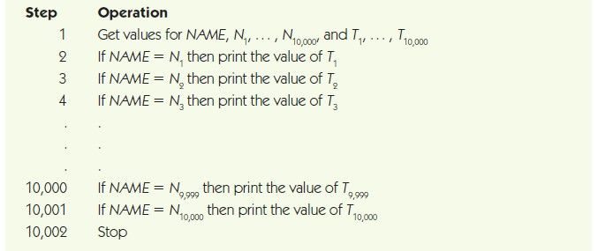
Primer 2: Zaporedno iskanje
Zaporedno iskanje, poskus 1

Slide 23
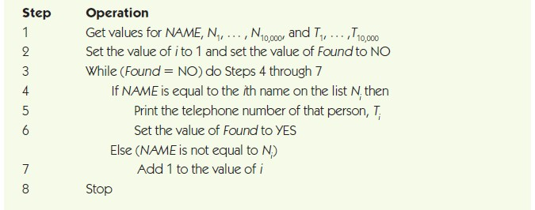
Primer 2: Zaporedno iskanje
Zaporedno iskanje, poskus 2

Slide 24
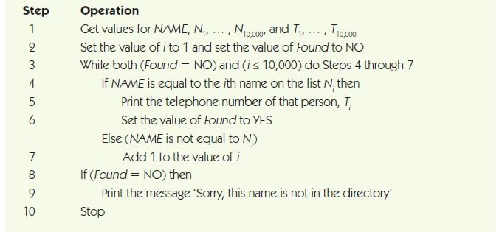
Primer 2: Zaporedno iskanje
Zaporedno iskanje, poskus 3

Slide 25
Primer 2: Zaporedno iskanje
Še vedno zelo potraten algoritem
Problem: neustrezna organizacija podatkov!
Izbira algoritma za reševanje danega problema je zelo odvisna od načina kako so organizirani vhodni podatki
Rešitev: seznam urejen po abecednem vrstnem redu

Slide 26
Primer 3: Iskanje največjega števila
Iskanje največjega števila v (neurejenem) seznamu števil (ki se ne ponavljajo)
vrni največje število in njegovo lokacijo
Pogost problem v drugih algoritmih
Algoritem je pogosto osnovni gradnik drugih algoritmov
Knjižnica algoritmov: zbirka koristnih algoritmov
“Given a value n ≥ 1 and a list containing exactly n unique numbers called A1, A2, . . . , An, find and print out both the largest value in the list and the position in the list where that largest value occurred.”

Slide 27
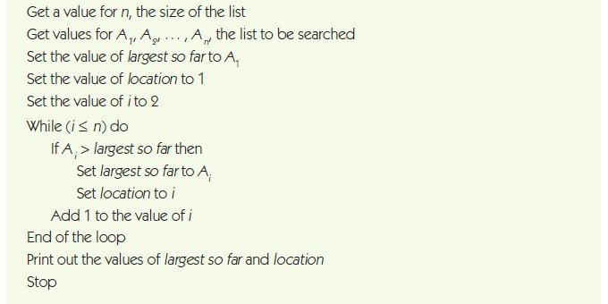
Primer 3: Iskanje največjega števila
Poišči največje število na seznamu števil

Slide 28

Primer 4: Razpoznavanje vzorcev
“You will be given some text composed of n characters that will be referred to as T1 T2 . . . Tn. You will also be given a pattern of m
characters, m ≤ n, that will be represented as P1 P2 . . . Pm. The algorithm must locate every occurrence of the given pattern within the text. The output of the algorithm is the location in the text where each match occurred.”
V seznamu zaporednih podatkov poišči del, ki se ujema z vzorcem, ki je predmet povpraševanja
Zelo pogost problem:
iskanje po besedilu v urejevalniku besedil
iskanje po spletu
razpoznavanje vzorcev na slikah
iskanje po človeškem genomu

Slide 29
Primer 4: Razpoznavanje vzorca
Algoritem ima dva dela:
1. Pomikaj vzorec vzdolž besedila in ga po vrsti poravnaj z vsako pozicijo
2. Za vsako posamezno pozicijo, ugotovi, če se vzorec ujema s trenutnim delom besedila
Reši oba dela ločeno, uporabljaj:
abstrakcijo
osredotoči se na visokonivojske koncepte, ne na podrobnosti
načrtovanje od zgoraj navzdol
začni z veliko sliko
postopoma razdelaj posamezne dele

Slide 30
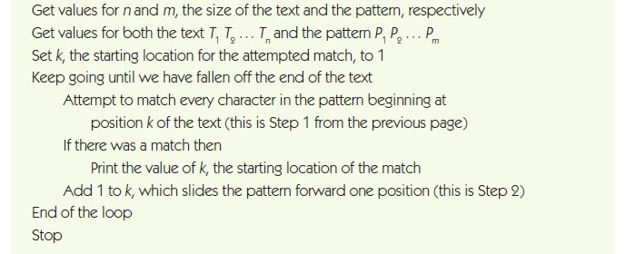
Primer 4: Razpoznavanje vzorca
Razpoznavanje vzorca, prvi približek

Slide 31
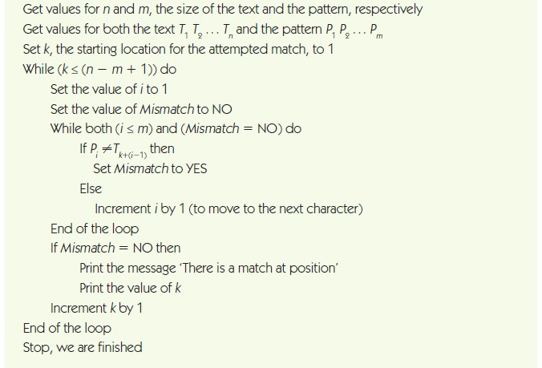
Primer 4: Razpoznavanje vzorca
Razpoznavanje vzorca, končni algoritem

Slide 32
Povzetek
Algoritmi in pseudokoda

Slide 33
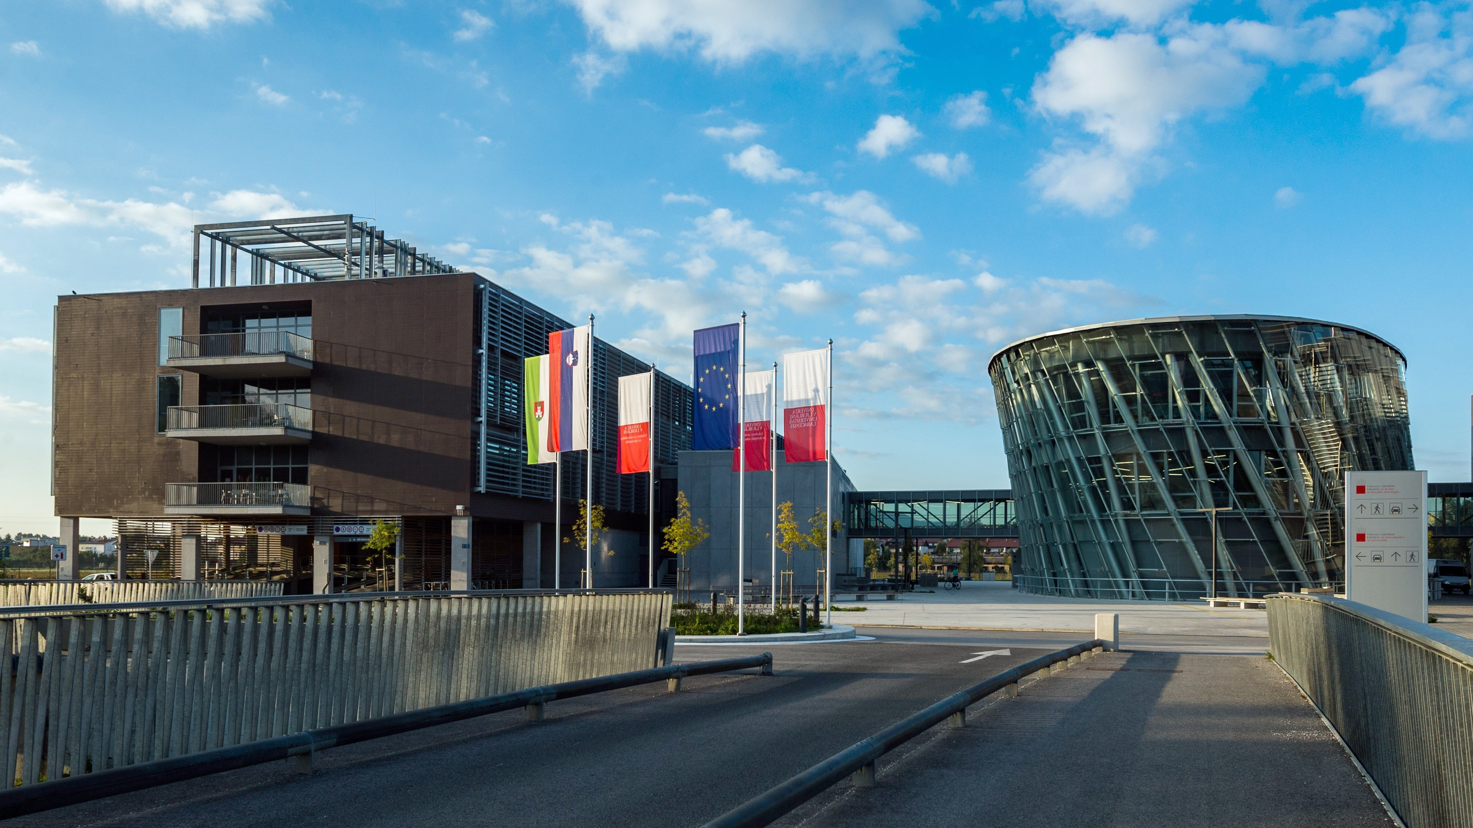
www.fri.uni-lj.si
www.facebook.com/ulfri

